Slide 1
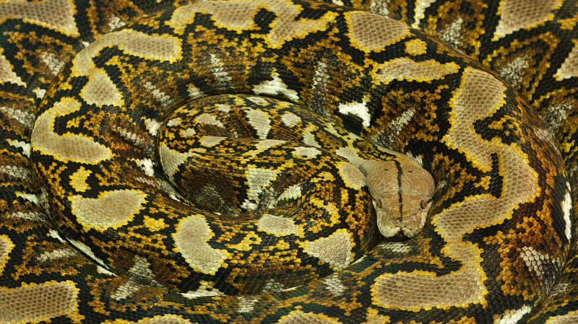
KRAJTA MŘÍŽKOVANÁ
Buriánková Alena
8.B

Slide 2
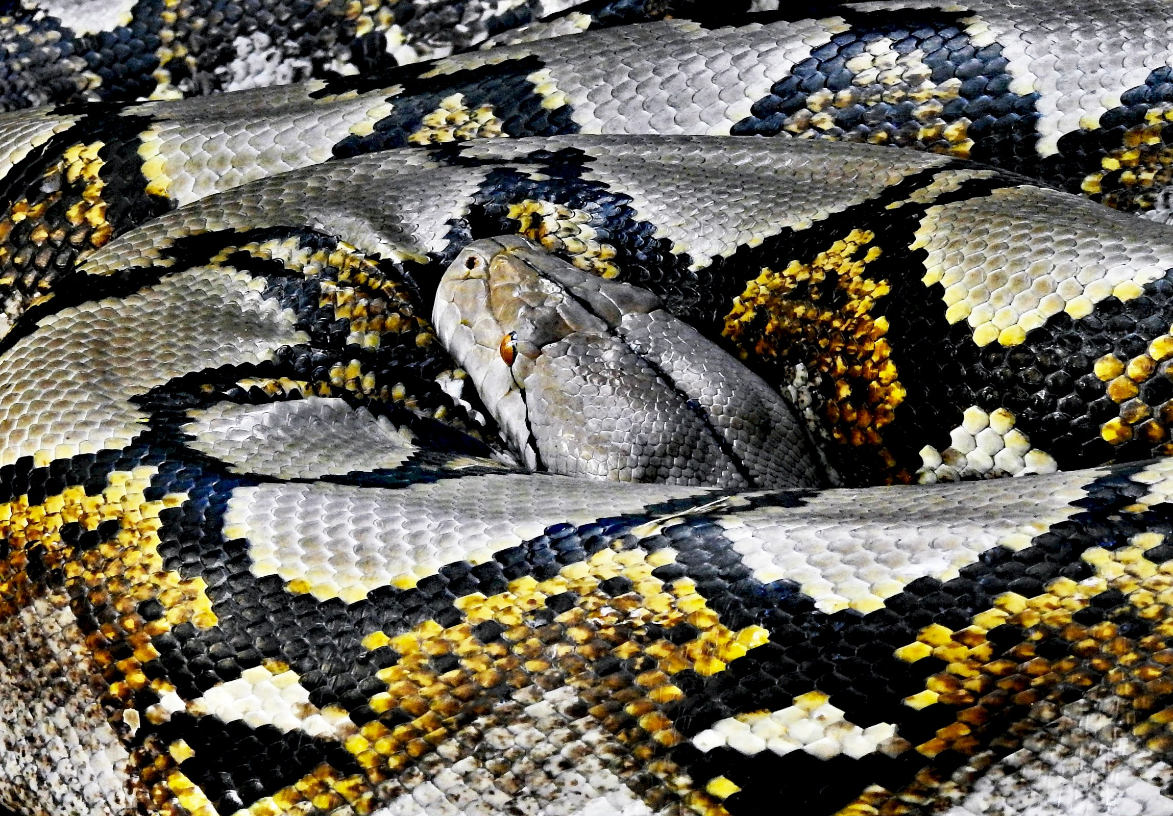
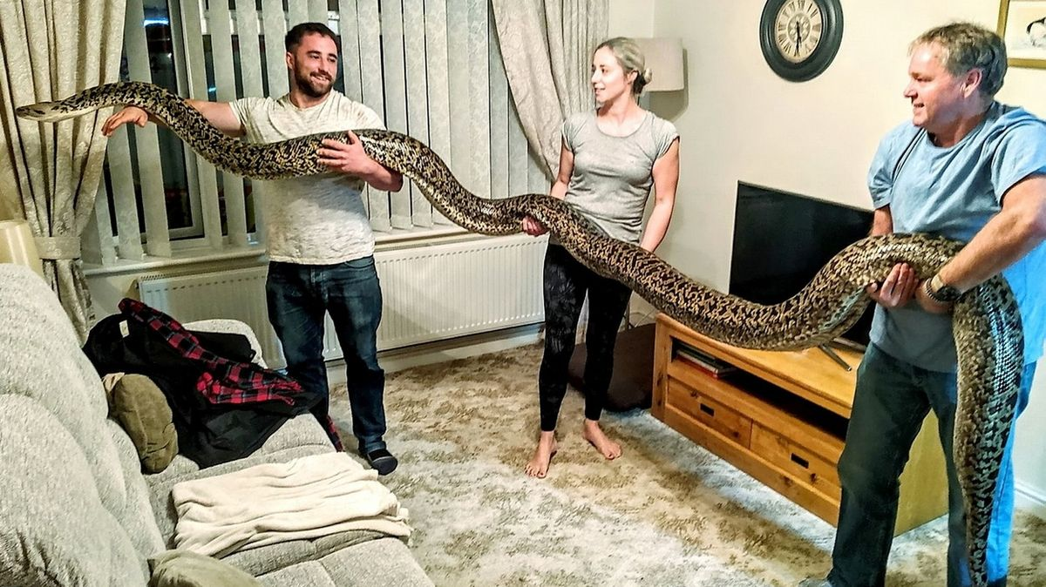
Proč je to rekordman mezi zvířaty?
Je to nejdelší had na světě
Nejdelší jedinec měřil 9,76m

Slide 3
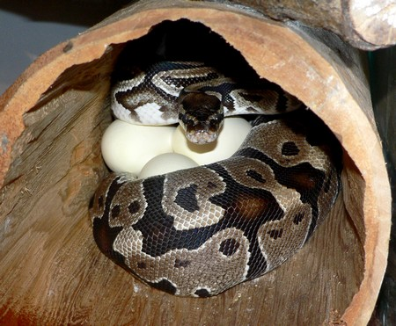
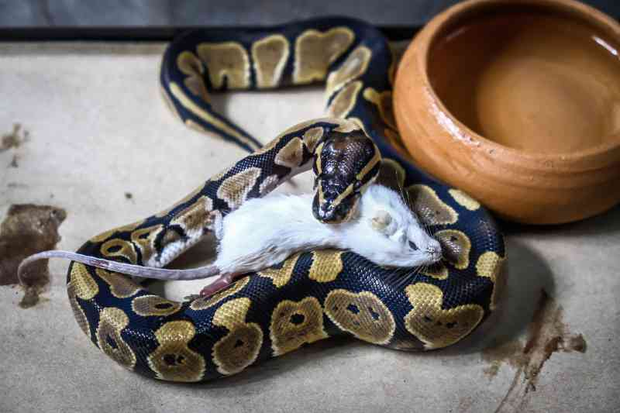
Základní informace
Řád: šupinatí
Velikost: 2-4m
Potrava: obratlovci
Aktivita: denní
Výskyt: tropické deštné lesy (Indonésie)
Hmotnost: do 50kg
Počet mláďat: 20-50

Slide 4
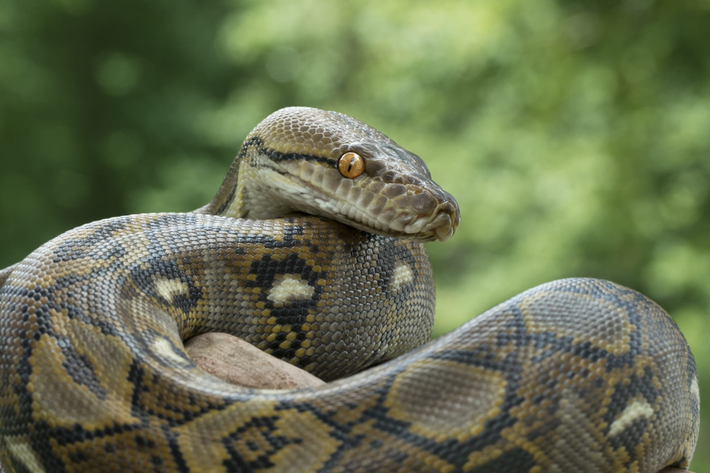
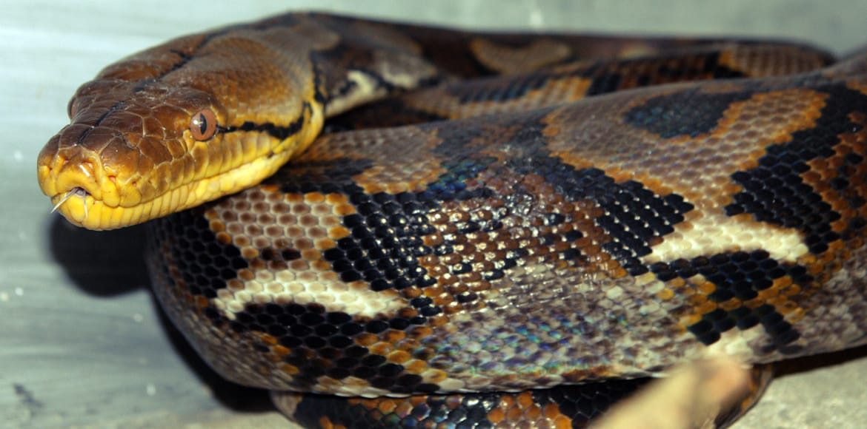
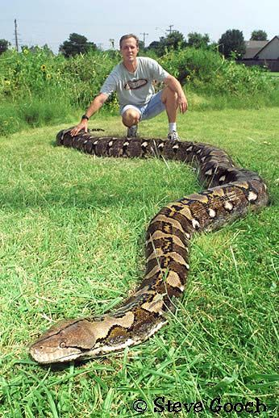

Slide 5
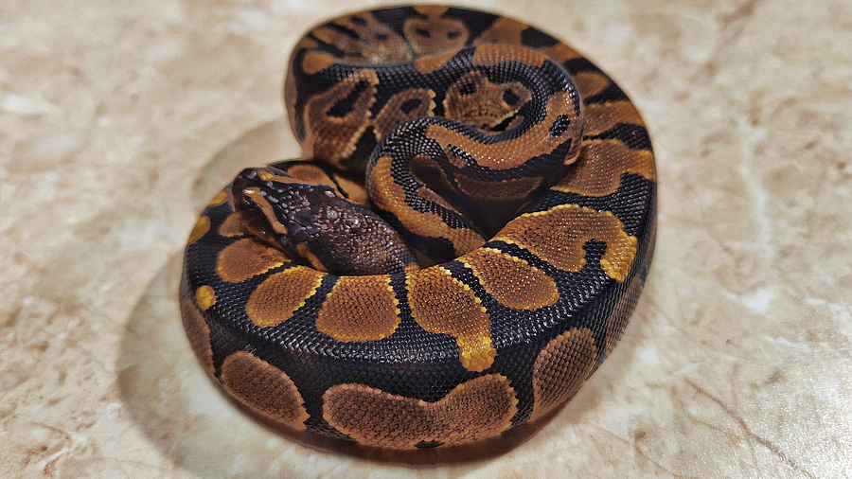
KONEC

